Slide 1
Конкурс для шестиклассников «Реальная математика»
Цели:
повышение уровня математического развития учащихся, расширение их кругозора;
воспитание самостоятельности мышления, воли, инициативы в достижении цели;
формирование умения работать в коллективе и выслушивать товарищей, адекватно реагировать на критику, воспитание чувства ответственности за свою работу перед коллективом, уважительного отношения к чужому труду.
Задачи :
повысить интерес учащихся к изучению предмета, показав прикладную значимость математики;
активизировать познавательную деятельность для перевода знаний в опыт.

Slide 2
Пакеты –приветствия для команд
Дорогие друзья, мы рады приветствовать вас на неделе математики!
Наша школа – большой организм и его жизнедеятельность зависит от слаженных действий многих людей. И если нам с вами тепло, светло, уютно, вкусно и радостно, то это чьих-то рук дело! Давайте же сегодня познакомимся поближе с теми ежедневными важными делами, которые выполняет для нас с вами заботливый персонал школы №141.
Удачи вам!
Учителя математики.
Задание №1
получите у заместителя директора школы Дремезова Игоря Витальевича
Задание №2
получите в медкабинете у фельдшера школы Васильевой Людмилы Алексеевны
Задание №3
получите на пункте охраны у Исаевой Натальи Ивановны

Slide 3
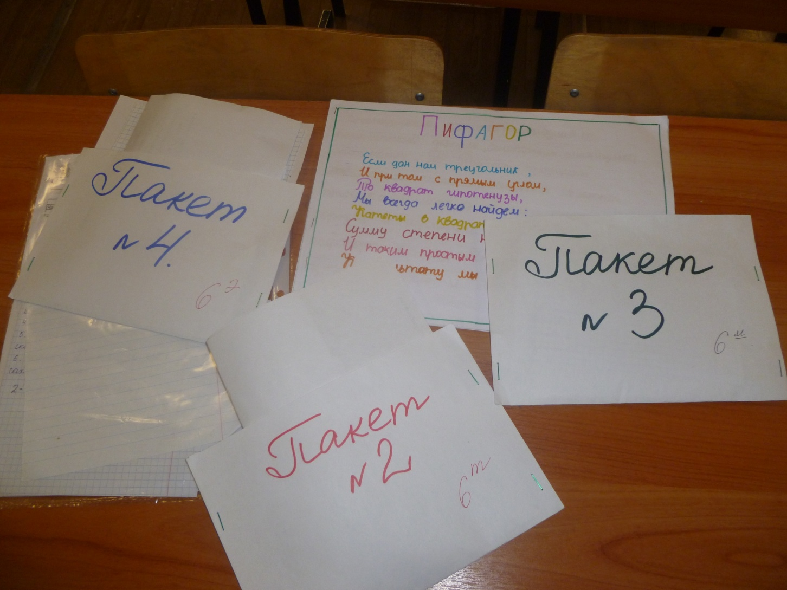

Slide 4
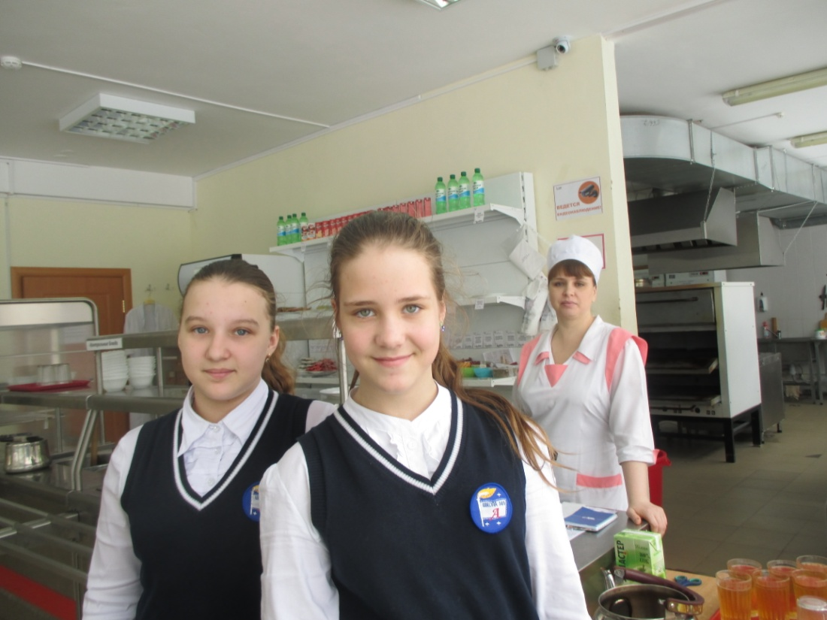
Задания:
Рассмотрите внимательно меню школьной столовой (прилагается).
Подсчитайте, сколько комплексов можно составить из имеющихся блюд?
Состав комплекса:
Суп
Мясное или рыбное блюдо
Гарнир
Салат
Выпечка
Напиток (чай, кофе,
компот и др.)

Slide 5
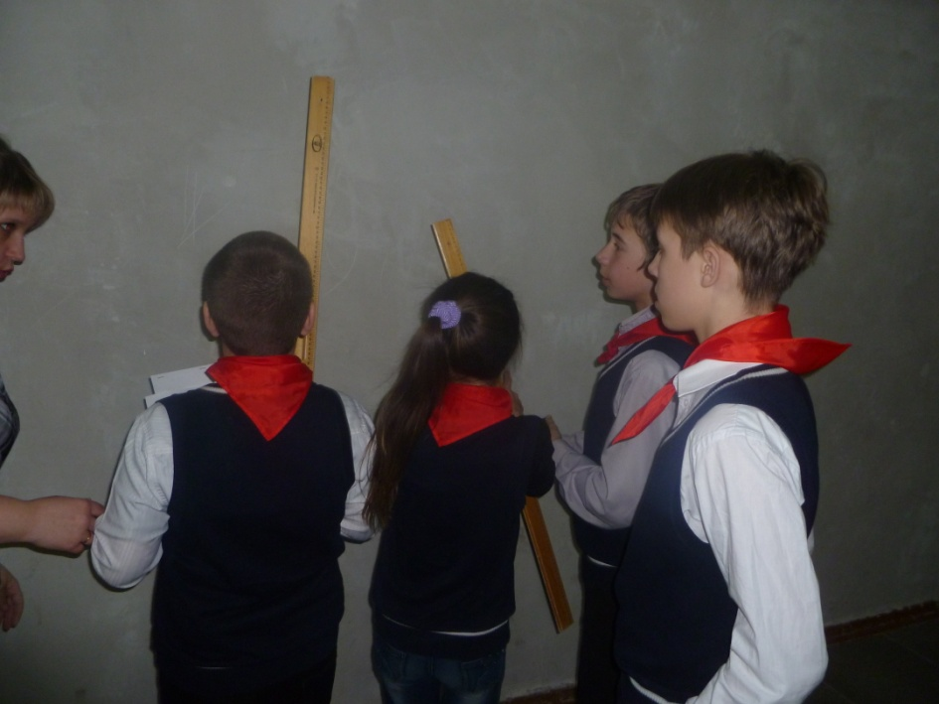
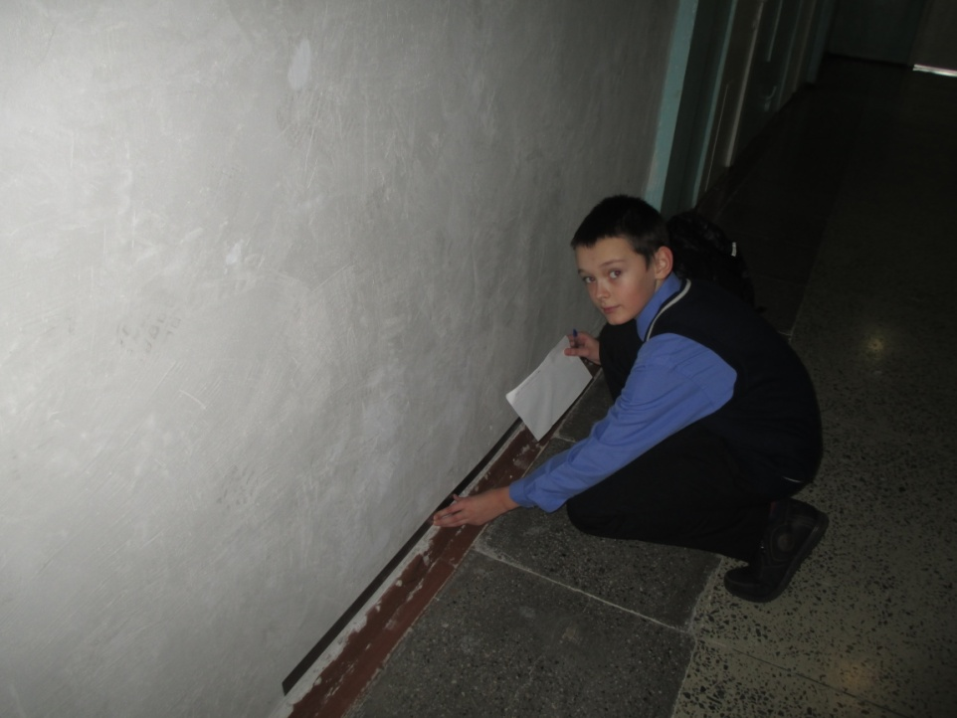
Задания:
Перед началом нового учебного года стены школы окрашивают краской.
Сколько банок краски необходимо закупить, чтобы окрасить одну стену на третьем этаже нашей школы, если на 1м² стены необходимо 0,2 кг краски?
В продаже имеется необходимая краска, расфасованная по два килограмма в одну банку.

Slide 6
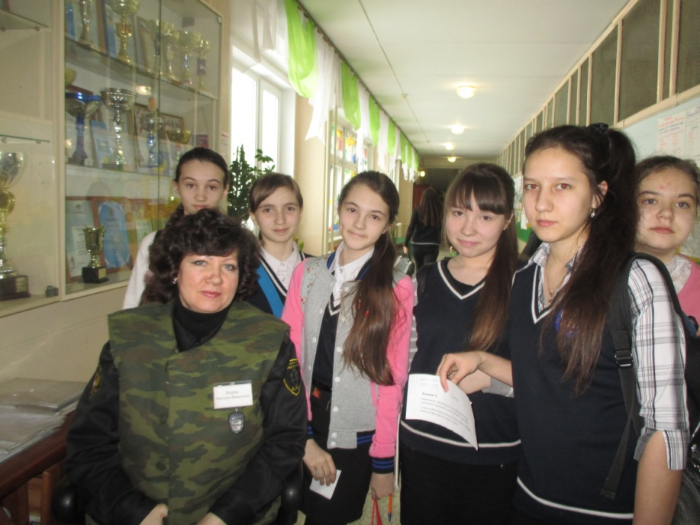
Задания:
Определите, какой процент всех работников школы составляют женщины, а какой процент – мужчины.
Список работников школы вы можете найти у Исаевой Натальи Ивановны на пункте охраны.

Slide 7
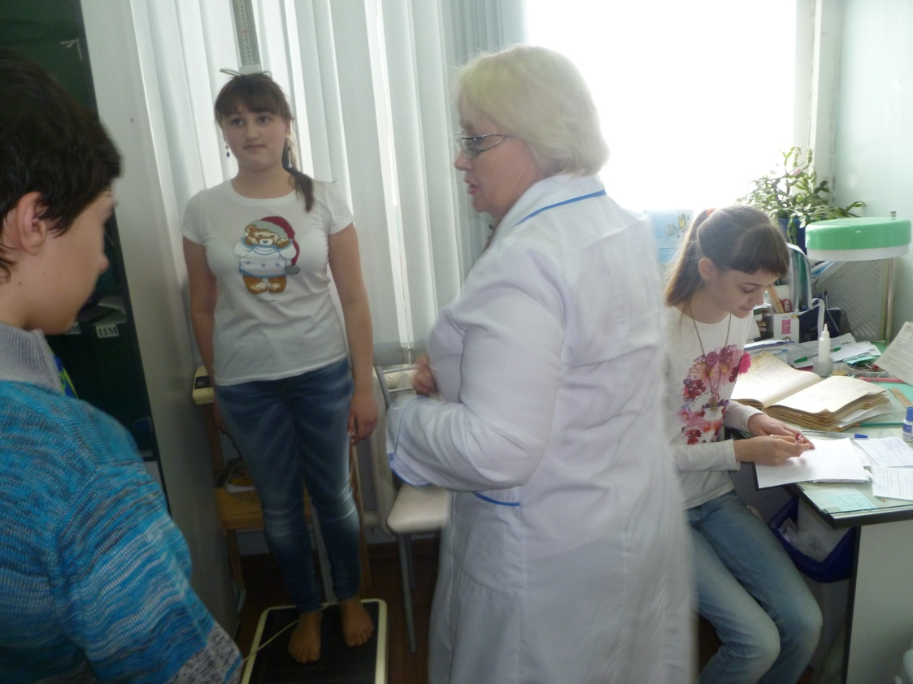
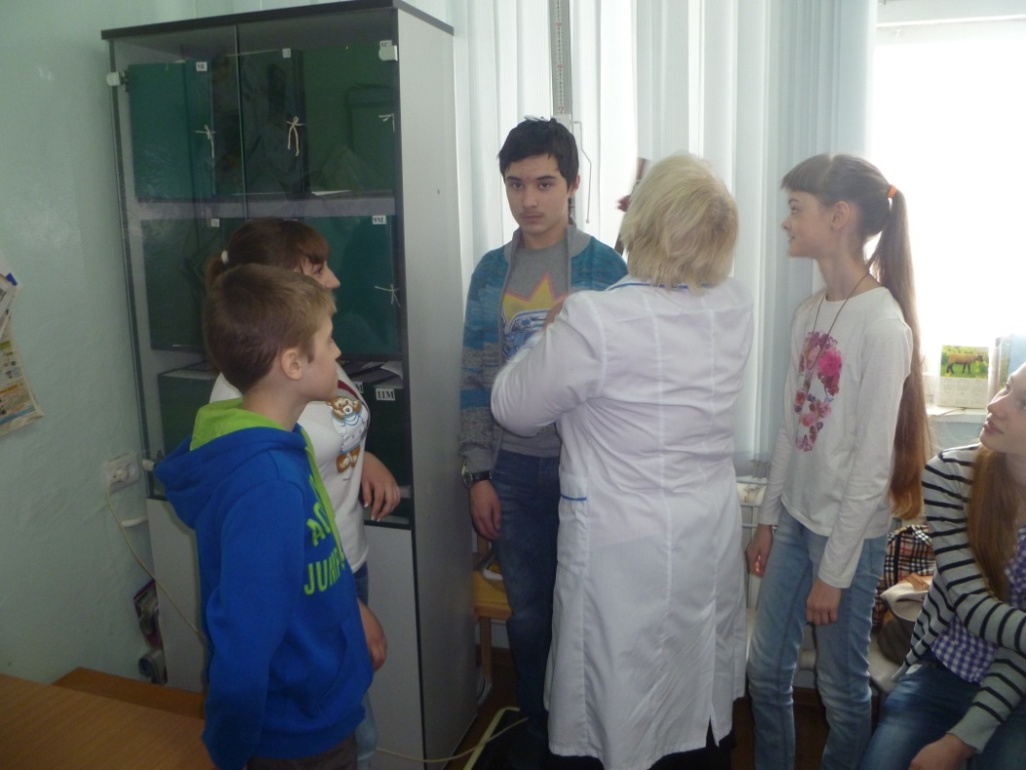
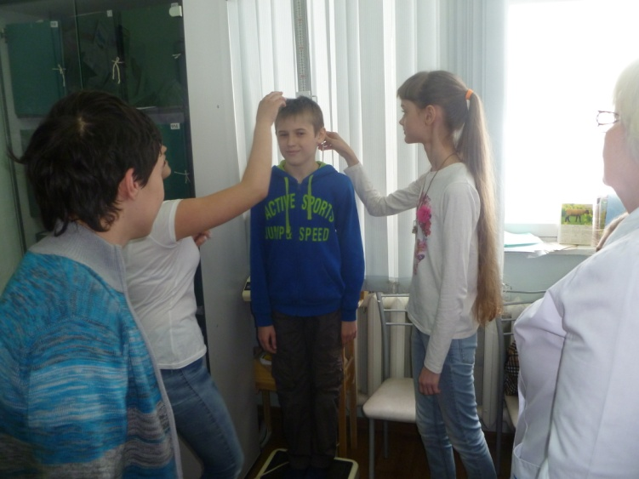
Задания:
Вычислите средний рост
вашей группы.
Сколько человек из вас
имеют рост выше среднего?

Slide 8
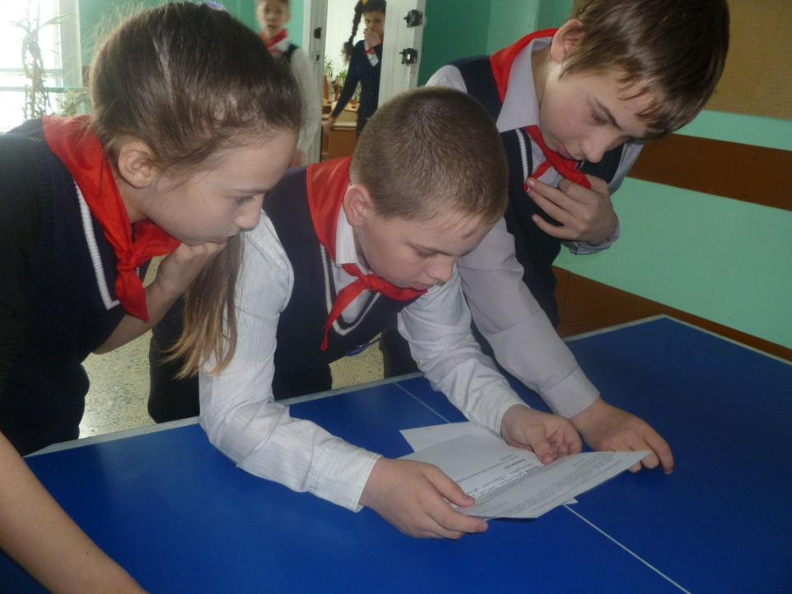
Задания:
Школа приобрела ткань шириной 120 см для пошива галстуков.
120 см
Размеры галстука:
60 см
60 см
Вычислите, кусок какой минимальной длины нужно отрезать от общего рулона ткани, чтобы сшить галстуки для всех учащихся вашего класса.

Slide 9
Правила проведения мероприятия
В день проведения мероприятия каждый класс получает индивидуальный пакет. В пакете находится обращение к участникам конкурса и указаны места, где можно получить задания. Класс можно разбить на группы для выполнения отдельных заданий. Задания учащиеся выполняют на переменах в течение дня. В установленное время пакеты с решениями возвращают в штаб. Итоги подводятся по количеству верно решённых и грамотно оформленных заданий. Дети награждаются грамотами, возможно выставление оценок отдельным группам, детям. Проводится рефлексия внутри каждого класса.

